Slide 1
せかいのじゃんけん
外国でもじゃんけんってあるの？
堺市国際部アセアン交流推進室

Slide 2
みんながよくするあそびはどんなあそび？
昔あそびってどんなものがある？
・こま回し
・けん玉
・ハンカチおとし
・いす取りゲーム

Slide 3
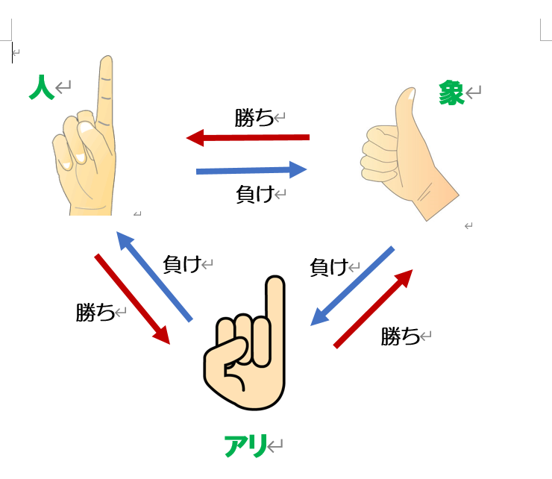
比べてみようせかいのじゃんけん１
インドネシアのジャンケン
「スイー」
日本とは違って、
親指が象（ガジャ）
人差し指が人（オラン）
小指がアリ（スムット）で勝負します。 かけ声は「スィー」だよ！
※国内でも地域によってちがっていることもあります。

Slide 4

比べてみようせかいのじゃんけん２
ベトナムのジャンケン
「オァントゥスィ」
人によっては「モッハイバー（１・２・３）」
日本のグーチョキパーと手の形はまったく同じ。
🔨
グー＝Búa（ブア）で意味はかなづち
チョキ＝Kéo（ケオ）ではさみ
パー＝Bao（バオ）で袋
あいこはベトナムではhuề（フエ）
✂
この3つよりも強い『ダイナマイト』
っていうのがあった。カタチこれ→
👍
※国内でも地域によってちがっていることもあります。

Slide 5
比べてみようせかいのじゃんけん３
「オージャス」
マレーシアのじゃんけん
マレーシアでは「石（グー）、つぼみ、水（パー）」が使われるという。「つぼみ」（鳥ともいわれる）は親指から小指までの５本の指先を合わせ、指先を天に向け、こぶしの花のつぼみのような形を作る。石はつぼみに勝ち、つぼみは水に勝ち、水は石に勝つそうです。
☆それに「太陽、鉄砲」が加わった5種類のジャンケンもあるよ。
太陽
✕
✕
つぼみ
✕
✕
鉄砲
✕
✕
✕
✕
水
✕
✕
石
✕
※国内でも地域によってちがっていることもあります。

Slide 6
比べてみようせかいのじゃんけん４
フィリピンのじゃんけん
「ジャンケン、ポン」
フィリピンのジャンケンは日本のジャンケンとまったく同じ！
※国内でも地域によってちがっていることもあります。

Slide 7
比べてみようせかいのじゃんけん５
アメリカのジャンケン
「ストーン、シザース、ペーパー、シュート」
ジャンケンをあまりしない国
アメリカ人も、じゃんけんを知っていますが、一般的にじゃんけんはないようです。コインを投げて裏表で決まるのが一般的です。
グー＝stone（石）
チョキ＝scissors（はさみ）
パー＝ paper（紙）
※国内でも地域によってちがっていることもあります。

Slide 8
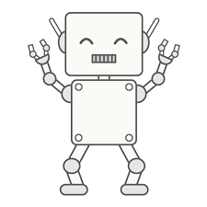
日本のじゃんけんと
同じところ・違うところ
同じところ
違っていたところ
・手でものの形を表して「勝ち」「負け」をきめる。
・かけ声がある。
・日本と同じジャンケンのかけ声をするところがある。
・手で表す形が、３しゅるい以上ある。
・手で表す形は同じだが、意味が違う。

Slide 9

おわり

